Slide 1
PRESENTATION BDD et MAQUETTE
MCD
MPD
MAQUETTE

Slide 2
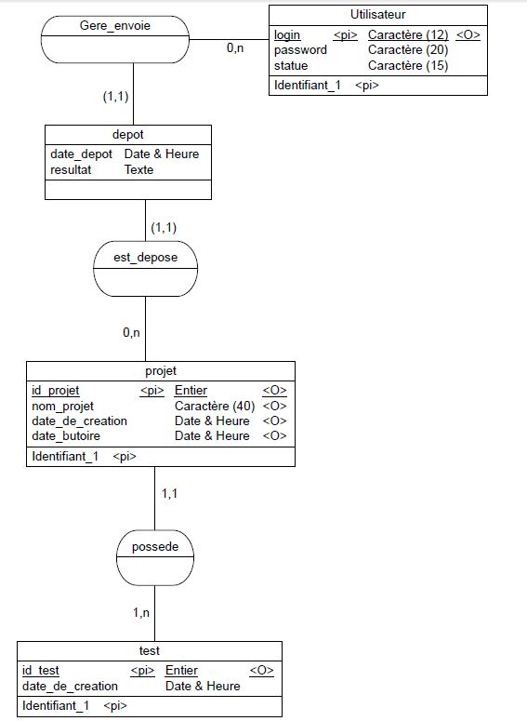
MODEL CONCEPTUEL

Slide 3
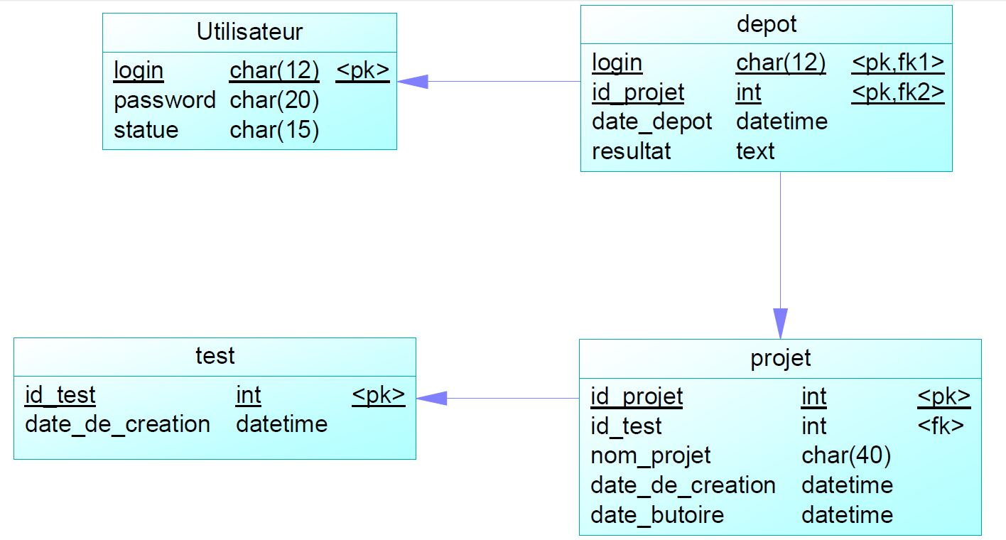
MODEL PHYSIQUE

Slide 4
LA MAQUETTE

Slide 5
ARCHITECTURE
connexion.php
Choose.php
Admin_projet.php
View_result.php
Erreur.php
CSS
include
JS
Upload
bootstrap
Global.css
bdd.php
Projet 1
Nom-Prenom.zip
Nom-Prenom.zip
Head.php
Projet 2
Nom-Prenom.zip
Global.php
Nom-Prenom.zip

Slide 6
SUIVEZ LE GUIDE

